Slide 1

HISTORIA
CLASE 5
Profesora: Fabiola Loyola.

Slide 2
HISTORIA DE CHILE
Objetivos:
Comprender, analizar y evaluar las causas de la independencia de Chile, específicamente la reconquista e inicio de la patria nueva.

Slide 3
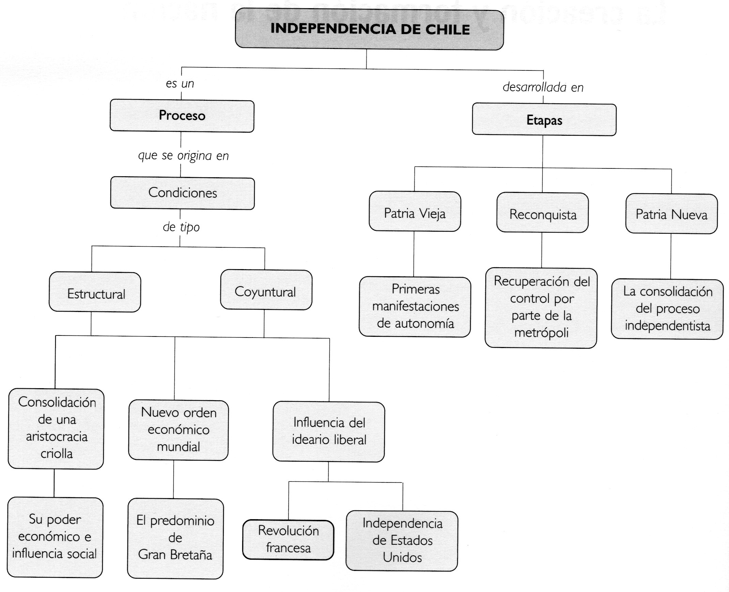

Slide 4
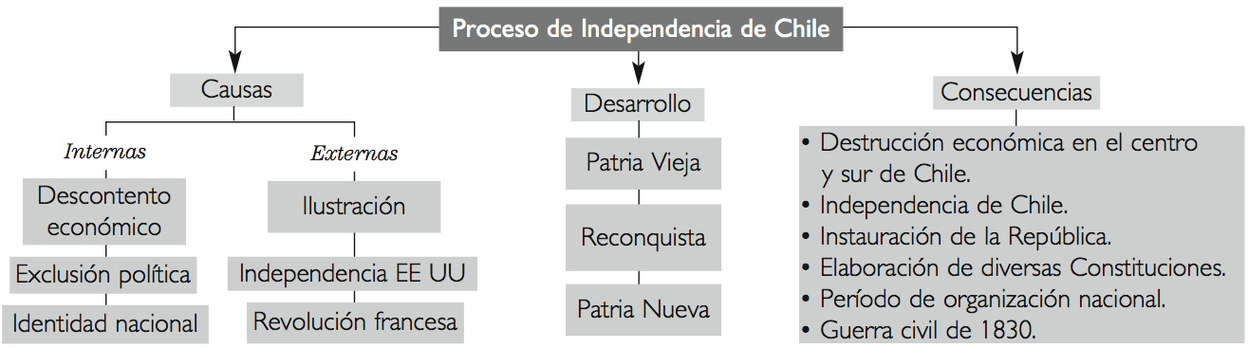

Slide 5
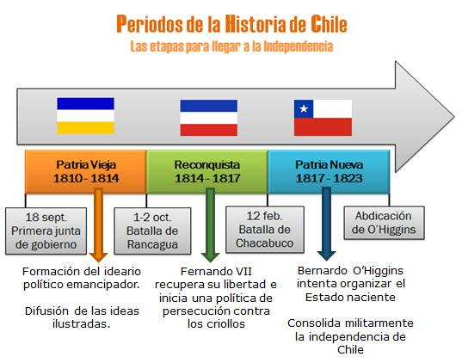

Slide 6
HISTORIA UNIVERSAL
- Objetivo: Comprender y analizar el liberalismo y sus principales movimientos (revoluciones liberales).

Slide 7
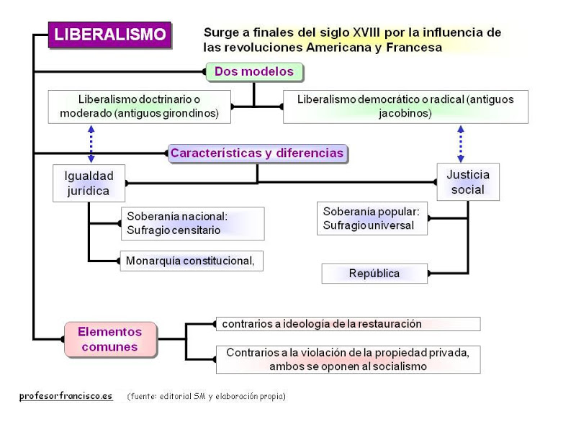

Slide 8
Francia: Revolución de Julio 1830
Luego de la caída de Napoleón, el trono francés volvió a manos de los Borbones como monarcas constitucionales, encargados de la restauración de dicho país.
Hacia 1927, se desencadenó una crisis económica (principalmente agraria), mientras los liberales ganaban más influencia en la cámara de diputados.
La presión social y política hacía el rey Carlos X, le hizo omitir un decreto conocido como las “Cuatro ordenanzas” en 1830:
Ataca a la prensa, principal medio de difusión liberal y disuelve la cámara de diputados.
Resultado de lo anterior: grandes manifestaciones en las llamadas “tres gloriosas jornadas”.
El rey Carlos X debió abdicar y los diputados eligen como monarca a Luis Felipe de Orleáns, quien asume no como rey de Francia, sino como “rey de los franceses”
Se inició la “Monarquía de Julio”
Principales movimientos liberales y nacionales del siglo XIX:

Slide 9
Francia: Revolución de febrero de 1848
La “monarquía de Julio” estaba desgastada, y una nueva crisis económica dieron origen a manifestaciones.
En 1848 obreros y estudiantes, quienes dirigidos por Louis Blanc, se toman el parlamento y exigen la proclamación de la República.
Para la dirección de la nueva república surgen dos tendencias políticas:
Burguesa: de carácter liberal y moderada.
Social: donde los obreros tendrían mayor participación, a través de la comisión del trabajo y los talleres nacionales.
Sin embargo, la falta de consenso entre ambas tendencias provocó cruentas revueltas en las calles de París, y en las elecciones presidenciales vence Luis Napoléon (gobernará como Napoléon III), con el apoyo de los campesinos que no sentían decepcionados por los partidos sociales y no quisieron darle el voto a los burgueses. Se inicia las Revoluciones de 1848.

Slide 10
Las revoluciones de 1848, con su antecedente inmediato en las revoluciones de 1830, se expandieron por gran parte de Europa: Francia. Austria. Bélgica. Alemania. Italia. Hungría. Polonia. Etc. Sin embargo, todas fracasaron en su connotación democrática o socialista, pues existían muchos grupos políticos y diversos objetivos por lo que la política finalmente se inclinó hacia el liberalismo burgués.

Slide 11
FORMACIÓN CIUDADANA
- Objetivo: comprender la supremacía constitucional.
- Comprender y analizar los tipos de Estados y los elementos que lo componen.

Slide 12

SUPREMACÍA CONSTITUCIONAL

